Slide 1
Звіт Work-Case 1
Жолудєв Ростислав
КСМ-03А

Slide 2
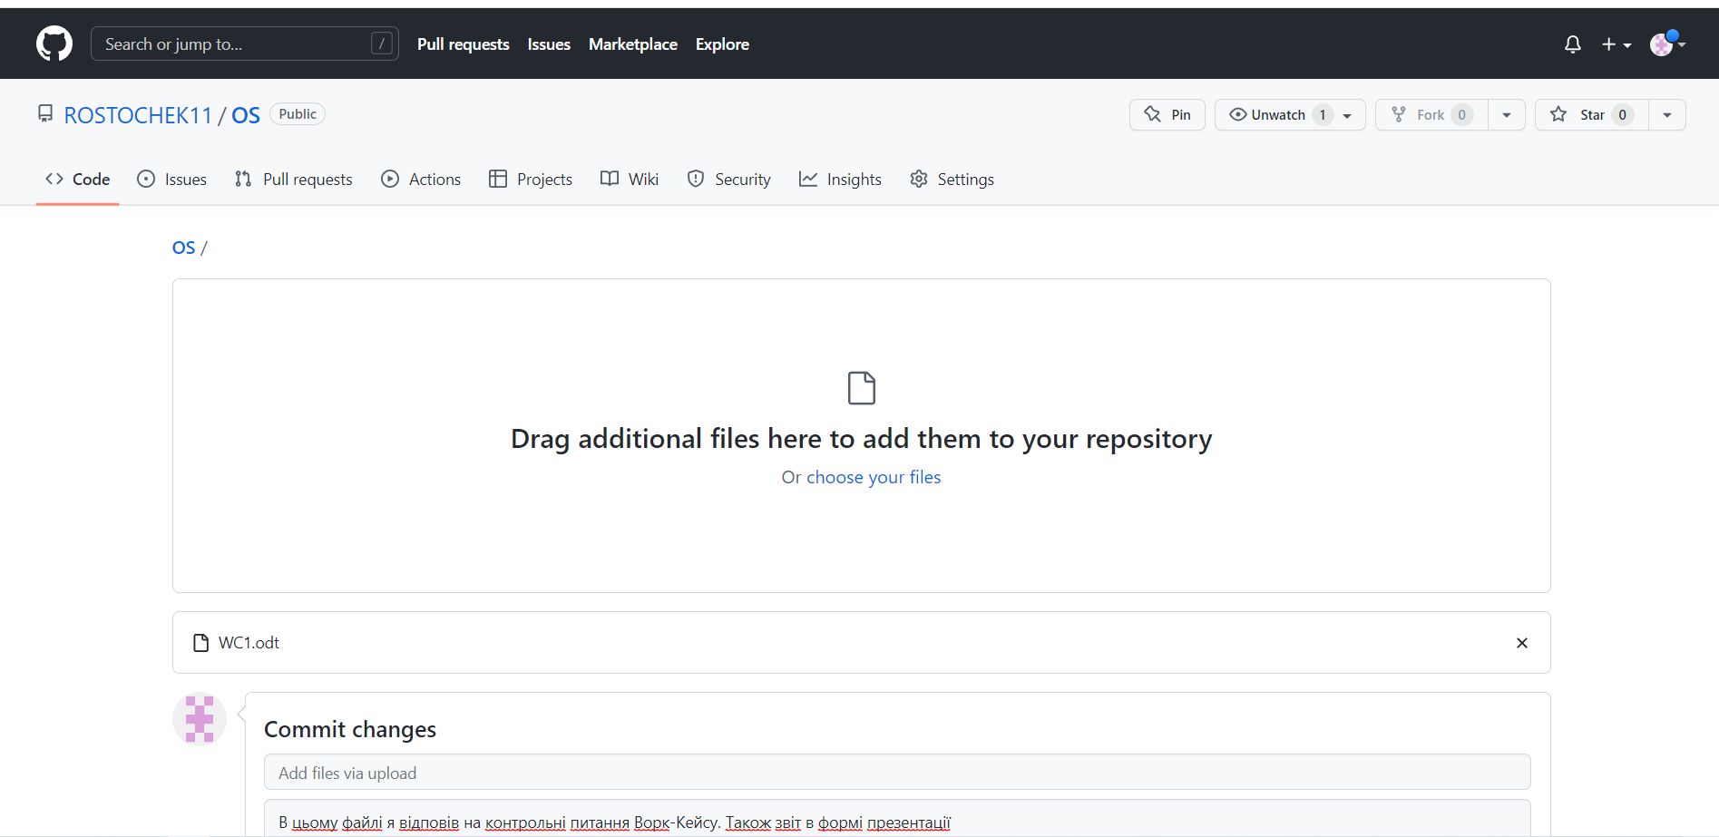
СТворення Github
Для виконання цієї роботи я створив профіль на сайті GITHUB.
Далі я створив новий репозиторій до я кого додав файл з виконаною роботою и звіт

Slide 3
ХІд роботи
Виконуючи цей Work-Case ая дізнався багато нового, в тому числі про Гіт, комміти, та різні команди.
Наприклад, ось трохи інформації про Git : Git використовується для відстеження змін у вихідному коді, що дозволяє кільком розробникам працювати разом над нелінійною розробкою.

Slide 4
Дякую за увагу!

